Slide 1

ЦИКЛЫ
Занятие №4

Slide 2
Проверка пройденного на занятии №3
Дайте определение строке.
Какие три способа создания строки Вы знаете?
Расскажите про базовые операции над строками.
Дайте определение срезу и индексу.
Строка – это изменяемый тип данных?
Расскажите про первую форму среза.
Расскажите про вторую форму среза.
Расскажите про третью форму среза.
Расскажите про методы работы с регистром строки.
Расскажите про методы работы с объединением и разбивкой строк.
Расскажите про методы работы с поиском и заменой внутри строки.
В чём разница find и index?

Slide 3
Проверка домашнего задания
Задача №1:
Дана строка.
Сначала выведите третий символ этой строки.
Во второй строке выведите предпоследний символ этой строки.
В третьей строке выведите первые пять символов этой строки.
В четвертой строке выведите всю строку, кроме последних двух символов.
В пятой строке выведите все символы с четными индексами (считая, что индексация начинается с 0, поэтому символы выводятся начиная с первого).
В шестой строке выведите все символы с нечетными индексами, то есть начиная со второго символа строки.
В седьмой строке выведите все символы в обратном порядке.
В восьмой строке выведите все символы строки через один в обратном порядке, начиная с последнего.
В девятой строке выведите длину данной строки.

Slide 4
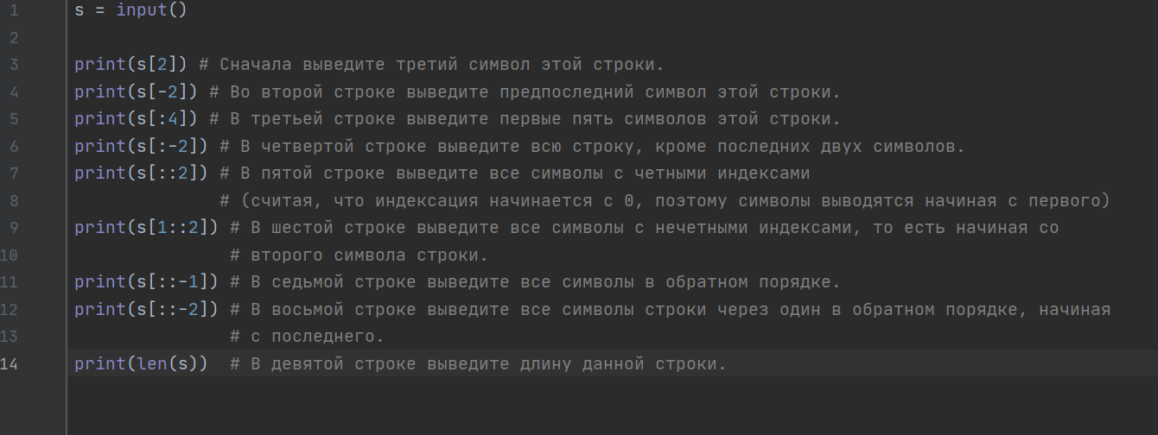
Решение

Slide 5
План занятия
Введение в циклы.
Цикл for.
Модуль array. Массивы в python

Slide 6
Каждый язык программирования, содержит какую-нибудь конструкцию цикла. В большей части языков есть больше одной такой конструкции. В мире Python есть два типа циклов:
Цикл for
Цикл while
Циклы используются в тех случаях, когда нам нужно сделать что-нибудь много раз. Нередко вам придется выполнить какую-нибудь операцию (или ряд операций) в части данных снова и снова.
Тут то и вступают в силу циклы. Благодаря им становится возможно максимально упростить данный вопрос.

Slide 7

Цикл for
Цикл for, также называемый циклом с параметром, в языке Питон богат возможностями. В цикле for указывается переменная и множество значений, по которому будет пробегать переменная.
Для повторения цикла некоторое заданное число раз n используют
цикл for вместе с функцией range:

Slide 8
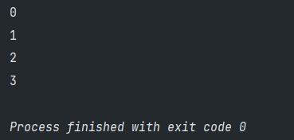
range(4) - формирует диапазон от 0 до 4, не включая 4 = (0,1,2,3), а переменная i самостоятельно перебирает этот диапазон и с помощью команды print(i), данная переменная выводится на экран.

Slide 9
Так же в range можно передать два или три параметра:
range(4, 8) - формирует диапазон от 4 до 8, не включая 8 = (4,5,6,7)
range(4, 8, 1) - 1 - это шаг, шаг может быть и отрицательным.
Например:
range(4, 8, 1) = (4,5,6,7)
range(1, 9, 3) = (1,4,7)
range(10, 5, -2) = (10, 8, 6)

Slide 10

Разберем следующую программу:

Slide 11
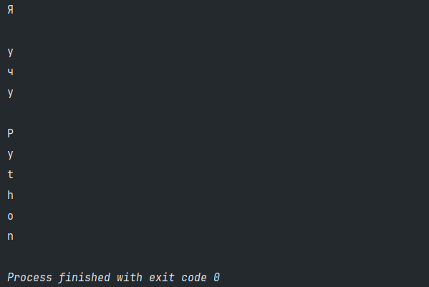
Переменная i пробегает по строке «Я учу Python» и на каждой итерации цикла, переменной i присваивается следующий символ строки. Поэтому на экран и вывелась наша строка, но посимвольно.

Slide 12

Разберем задачу: Необходимо вывести числа от 1 до 15 в порядке убывания.

Slide 13
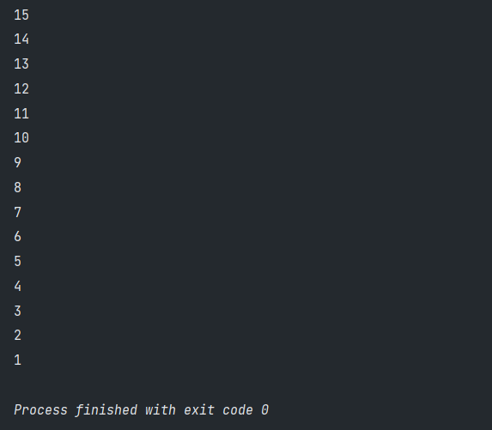
В range мы передаем три параметра 15, 0, -1. range формирует диапазон от 15 до 0 с шагом -1, не включая 0 = (15,14……1) и далее мы просто выводим на экран нашу переменную i, которая каждую новую итерацию берет следующее число из нашей последовательности.

Slide 14
Практическое задание:
Задание №1
Пользователь вводит строку и один символ. Программа должна вывести на экран строку без этого символа.
Например: «Я учу программирование» символ «о»
Результат «Я учу прграммирвание».
Примечание: напоминаю, что строки можно складывать
«Я учу » + «программирование» = «Я учу программирование»

Slide 15
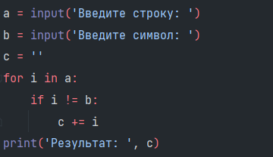
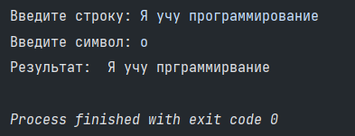
Решение и результат :

Slide 16
Задание №2
Вводится начало, конец и шаг последовательности, нужно вывести на экран данную последовательность чисел.

Slide 17
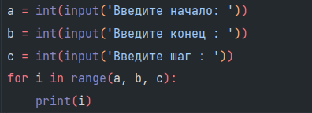
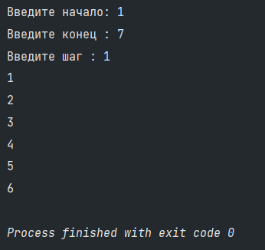
Решение и результат :

Slide 18
Задание №3
Вывести на экран все числа в диапазоне от 54 до 9184 кратные 5.

Slide 19

Решение:

Slide 20
Модуль array. Массивы в python
Одномерные массивы в Python представляют собой список элементов. Значения указываются внутри квадратных скобок, где перечисляются через запятую. Как правило, любой элемент можно вызвать по индексу и присвоить ему новое значение.
Пустой список:
arr = []
Массив строк в Python:
arr = ['string1', 'string2', 'string3']

Slide 21
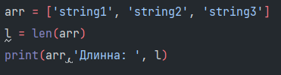
Чтобы возвратить число элементов внутри массива, используют функцию len():

Slide 22
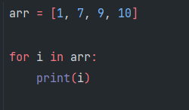
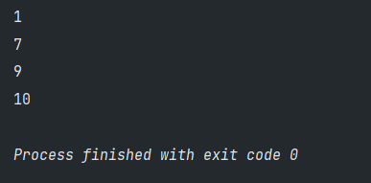
Когда нужно перечислить элементы массива, применяют цикл for.
Записывается он в следующем виде:
[for переменная in массив ]

Slide 23
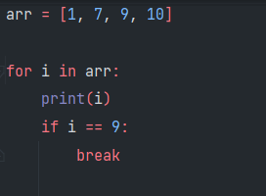
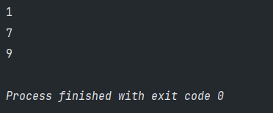
Оператор break
Оператор break досрочно прерывает цикл, либо условие.

Slide 24
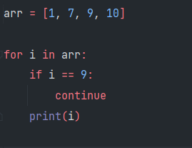
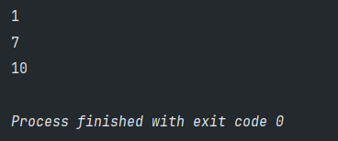
Оператор continue
Оператор continue начинает следующий проход цикла, минуя оставшееся тело цикла.

Slide 25
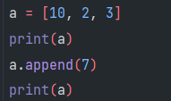
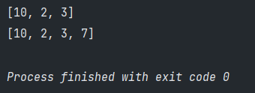
Добавление элемента
Добавление элемента в конец массива в python.
Имя массива.append(значение)

Slide 26
Методы массивов (array) в python
array.append(х) - добавление элемента в конец массива.
array.count(х) - возвращает количество вхождений х в массив.
array.index(х) - номер первого вхождения x в массив.
array.pop(i) - удаляет i-ый элемент из массива и возвращает его. По умолчанию удаляется последний элемент.
array.remove(х) - удалить первое вхождение х из массива.
array.reverse() - обратный порядок элементов в массиве.

Slide 27
Задание №4
У вас есть массив, в котором его элементы – это названия блюд на ужин.
Вам нужно перебрать этот массив и если название одного из блюд равняется тому, что вы укажете сами. Например, вывести сообщение: “Я не ем …” и закончить программу.

Slide 28
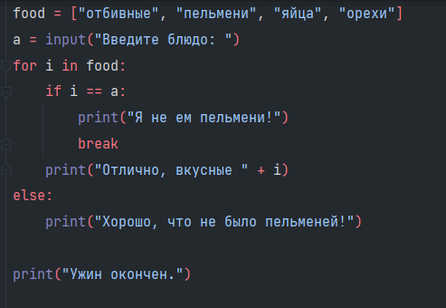
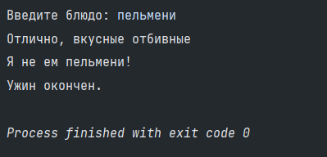
Решение и результат :

Slide 29
Задание №5
Массив чисел. Найти их сумму и произведение.

Slide 30
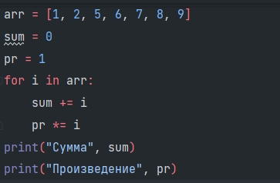
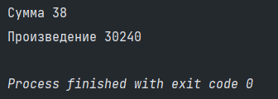
Решение и результат :

Slide 31
Задание №6
Таблица умножения от 1 до 9.

Slide 32
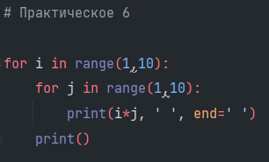
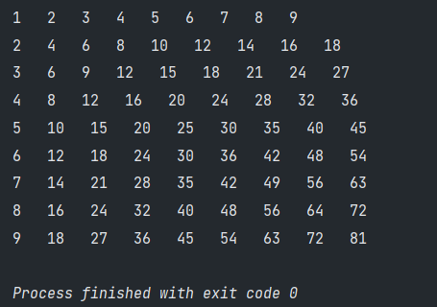
Решение и результат :

Slide 33
Домашнее задание.
1. Перемножить все нечётные значения в диапазоне от 1 до 100.
2. Записать в массив все числа в диапазоне от 1 до 500 кратные 5.
3. Вывести на экран все чётные значения в диапазоне от 1 до 497.
4. Дан массив чисел. Если число встречается более двух раз, то добавить его в новый массив.

